Slide 1
Gender Gaps among High-skill Professionals
Rosa Ferrer
Univ. Pompeu Fabra and Barcelona School of Economics
Rosa.ferrer@upf.edu
https://www.linkedin.com/in/rosa-ferrer-7a5b4a8a/
Bojos per l’Economia, 2026

Slide 2
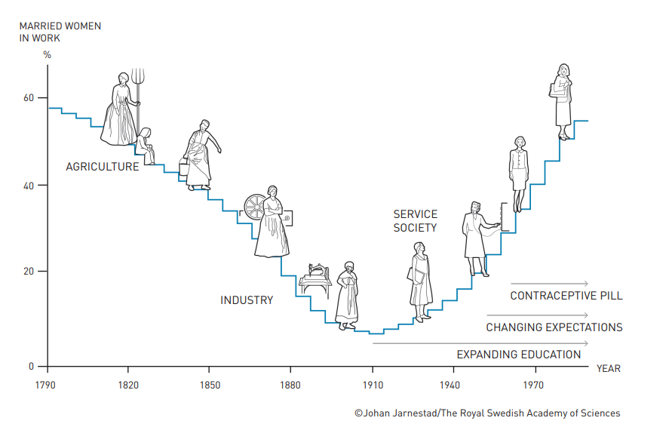

Introducción: Premio Nobel Economía 2023
La economía de género es mucho más que analizar discriminación.
Comparando a hombres y mujeres, se puede aprender sobre: educación/capital humano, los mercados laborales, las diferencias de comportamiento, las normas sociales, la medición del rendimiento e incluso el crecimiento económico.
Notes:
Esto pasa también para hombres y mujeres con alto nivel educativo.
Tenemos que ser extremadamente cautos con la interpretación de las brechas de género

Slide 3
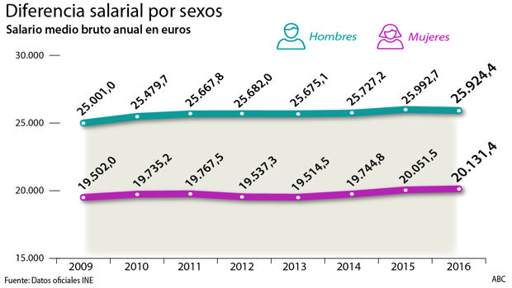
Brecha salarial en la prensa convencional
Estas diferencias no tienen en cuenta diferencias por nivel educativo, sector de empleo, por tipo de jornada, por tipo de empleador (sector público vs. privado), ni características individuales
¡Cuidado! Las brechas de género son complejas. No pueden analizarse de forma simplista
3

Slide 4
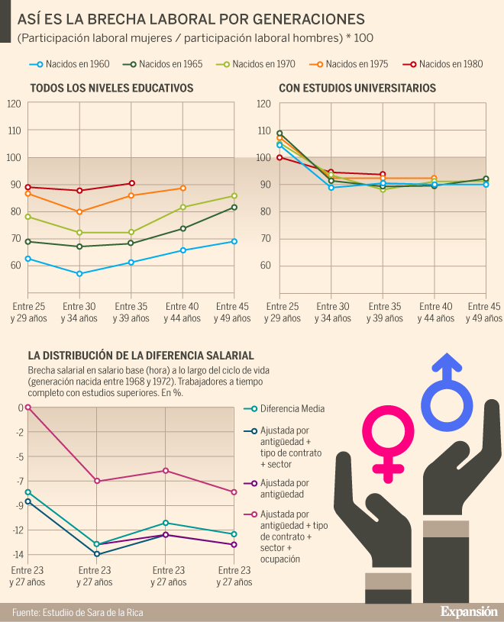
Hay que tener en cuenta primero brecha en participación en el mercado laboral…
Si hay una brecha en nivel de estudios o en el tipo de estudios, esto ya automáticamente generará una brecha salarial
https://www.expansion.com/economia/2018/03/07/5a9ea4f8468aeb59088b45ef.html
4

Slide 5
La brecha salarial es en realidad considerablemente más pequeña cuando tenemos en cuenta la antigüedad, el tipo de contrato, el sector y el tipo de ocupación (línea )
5
Notes:
Aquí ya estamos comparando peras con peras y manzanas con manzanas. Para entender las brechas de la primera diapositiva hay que tener en cuenta que hombres y mujeres toman decisiones diferentes.

Slide 6
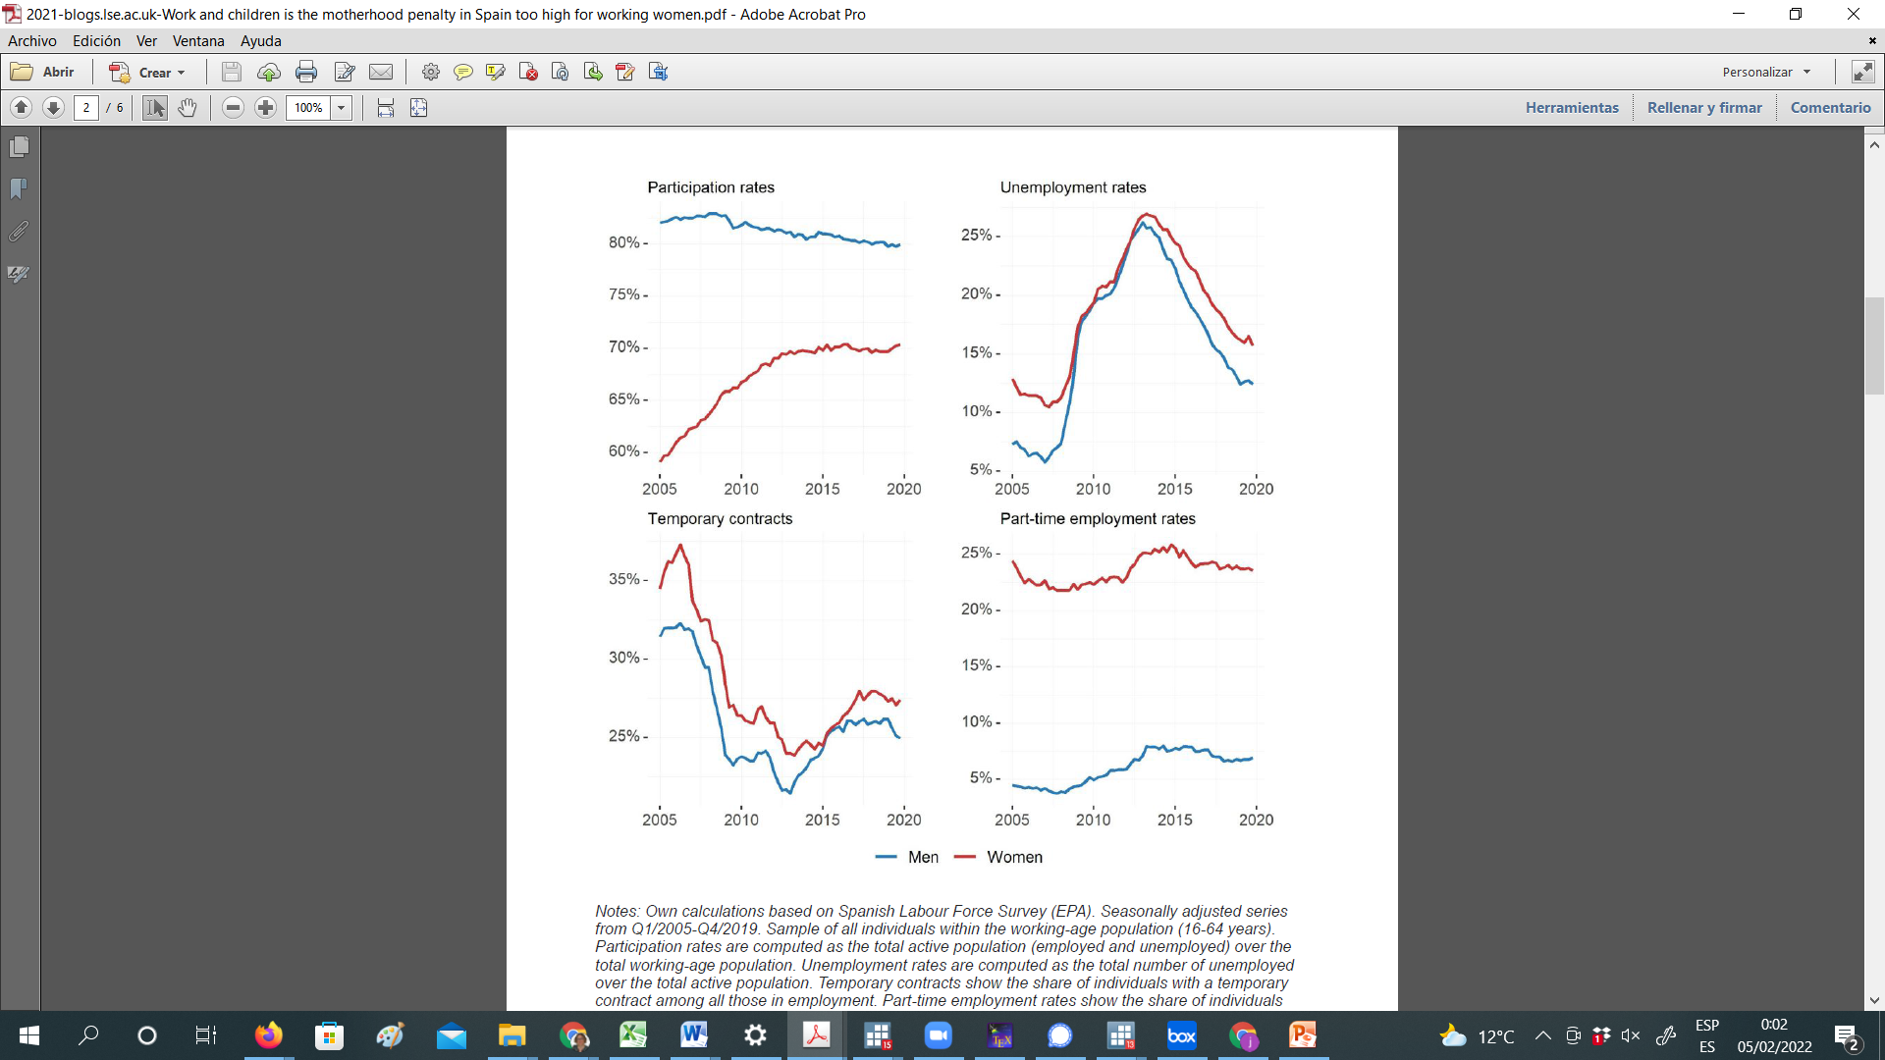
Importancia brechas otros indicadores laborales:
Spain, 2011-2019
Fuente: Hupkau and Ruiz-Valenzuela (2021), blogs.lse.ac.uk/businessreview/2021/03/12/work-and-children-is-the-motherhood-penalty-in-spain-too-high-forworking-women/
6

Slide 7
Estructura de la charla
Ejemplos introductorios: Efecto de las crísis económicas (Pandemia y “Gran Recesión”) en las diferencias salariales entre hombres y mujeres
Diferencias entre hombres y mujeres en el mercado laboral y sus posibles causas
Pago según rendimiento (“Pay for perfomance”)
¿Brechas de rendimiento entre hombres y mujeres? Análisis basado en un sector de alta nivel de formación (abogados), Azmat and Ferrer (2017)
Notes:
Esto pasa también para hombres y mujeres con alto nivel educativo.
Tenemos que ser extremadamente cautos con la interpretación de las brechas de género

Slide 8
I. Crisis económicas y brechas de género
8

Slide 9
Efectos de las crisis económicas en las brechas entre hombres y mujeres
Una disminución de la brecha salaria pueden ser por ej. por:
- Una bajada de salarios masculinos
- Cambios en la tasa de participación y tasa de empleo de hombres y mujeres
En el Sur de Europa, los menores índices de participación y empleabilidad femenina llevan a sesgos que infrarepresentan la brecha salarial (Olivetti and Petrongolo, 2008)
El “gender wage gap” es muy sensible a cambios en la tasa de participación y la tasa de empleo como los de la Gran Recesión y la crisis de la pandemia (“The Great Lockdown”).
Ej 1: Gran recesión: si un gran número de hombres con sueldos bajos pierden el empleo, esto puede implicar una subida del número de mujeres que buscan (y encuentran trabajo)
Ej 2: Si las mujeres con menos nivel educativo son las más afectadas por una crisis, la brecha salarial puede disminuir aunque las mujeres estén peor
Notes:
Esto pasa también para hombres y mujeres con alto nivel educativo.

Slide 10
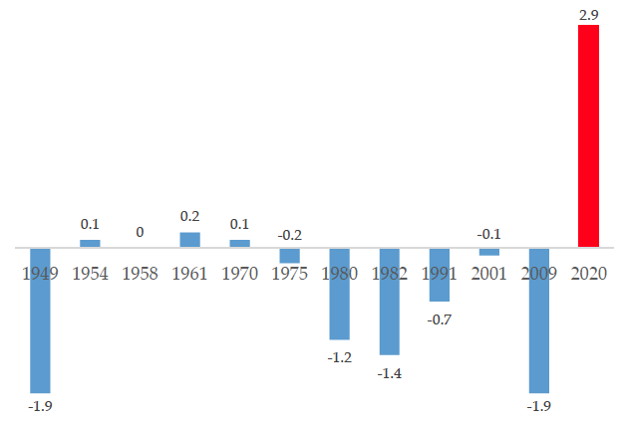
Man-cession vs. She-cession: EEUU
Diferencia en variación tasa de desempleo
→ Gran impacto de la pandemia
DOS MOTIVOS
De forma generalizada, las mujeres se vieron más afectadas por el confinamiento de 2020.
Cierres de escuelas, confinamientos de clases, también han tenido impacto. Estos cierres y medidas han sido diferentes en diferentes países
Fuente gráfico: Alon et al. (2020)
https://voxeu.org/article/shecession-she-recession-2020-causes-and-consequences
Fuente gráfico: https://voxeu.org/article/shecession-she-recession-2020-causes-and-consequence
(Cambio tasa de empleo femenina- Cambio tasa empleo masculina )
Notes:
Esto pasa también para hombres y mujeres con alto nivel educativo.

Slide 11
¿Cómo impactó la pandemia a las diferencias laborales entre hombres y mujeres?
Dos razones:
“Many women work in sectors such as restaurants, tourism and office space maintenance, which were severely affected by the crisis. ”
[Excepción: Sector sanitario]
Due to “the disruptions to daycare centres, schools, and after-school programmes” “working mothers are more frequently reducing their hours or leaving their jobs”
Notes:
Esto pasa también para hombres y mujeres con alto nivel educativo.

Slide 12
¿Y cómo afectó el Covid19 a la tasa de empleo en España?
Tasa de empleo de mujeres y de hombres (España)
Fuente gráfico: Gonzalez, Libertad (UPF - BSE)
Notes:
Esto pasa también para hombres y mujeres con alto nivel educativo.

Slide 13
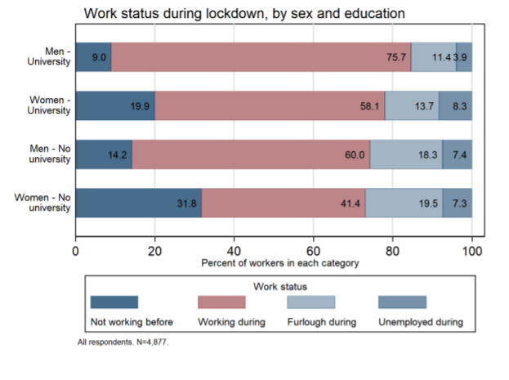
Tenemos que acercar la lupa para entender más a fondo (¡Análisis Micro!)
Y el primer paso es distinguir según nivel educativo:
“Gender Inequality in Paid and Unpaid Work during Covid-19 times” Lídia Farré, Yarine Fawaz, Libertad González and Jennifer Graves, Review of Income and Wealth
Diferencias de género en situación laboral durante confinamiento (España)
Fuent
Fuente gràfico: https://bse.eu/research/working-papers/gender-inequality-paid-and-unpaid-work-during-covid-19-times
Notes:
Esto pasa también para hombres y mujeres con alto nivel educativo.

Slide 14
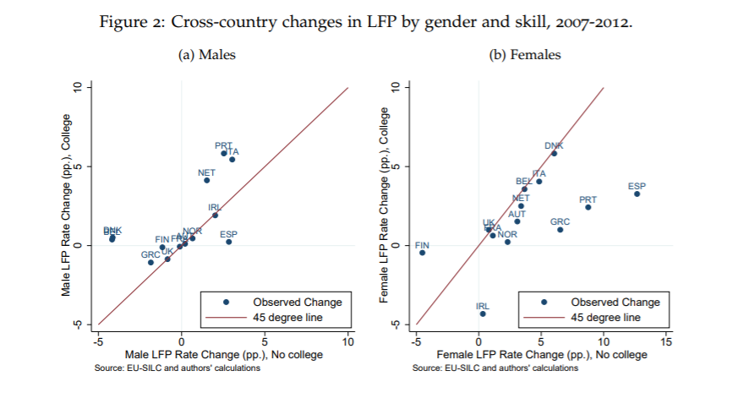
Efectos de la Gran Recesión en las brechas entre hombres y mujeres
- Una clave en los datos es el impacto de la Gran Recesión en la participación y empleabilidad de hombres y mujeres en el mercado laboral
- Este impacto suele depender del nivel educativo (Dolado et al., 2019)
Notes:
Esto pasa también para hombres y mujeres con alto nivel educativo.

Slide 15
Estructura de la charla
Ejemplo introductorio: Efecto de la Gran Recesión en las diferencias salariales entre hombres y mujeres
Diferencias entre hombres y mujeres en el mercado laboral y sus posibles causas
Pago según rendimiento (“Pay for perfomance”)
¿Brechas de rendimiento entre hombres y mujeres? Análisis basado en un sector de alta nivel educativo, Azmat and Ferrer (2017)
Notes:
Esto pasa también para hombres y mujeres con alto nivel educativo.

Slide 16
II.-Diferencias en el mercado laboral entre hombres y mujeres y posibles causas
16

Slide 17
Algunas cifras: diferencias en el mercado laboral
En los países de la OCDE:
En media las mujeres ganan entre 15-30% menos
Tienen más probabilidad de estar desempleadas
La gran recesión ha supuesto una convergencia en términos de salarios y tasa de empleo
En el sector de alta cualificación (directivos, abogados, médicos, etc):
Persistentes diferencias salariales, aunque menores que en sector con menor nivel de formación
Infra-representación de mujeres en altos cargos
Incluso en profesiones donde hay una sobre-representación de mujeres (contabilidad, farmacia, medicina, etc.), encontramos infra-representación de mujeres en puestos de responsabilidad (Flynn et al, 1996; Goldin and Katz, 2012; and Jagsi et al, 2006).
Notes:
Esto pasa también para hombres y mujeres con alto nivel educativo.

Slide 18
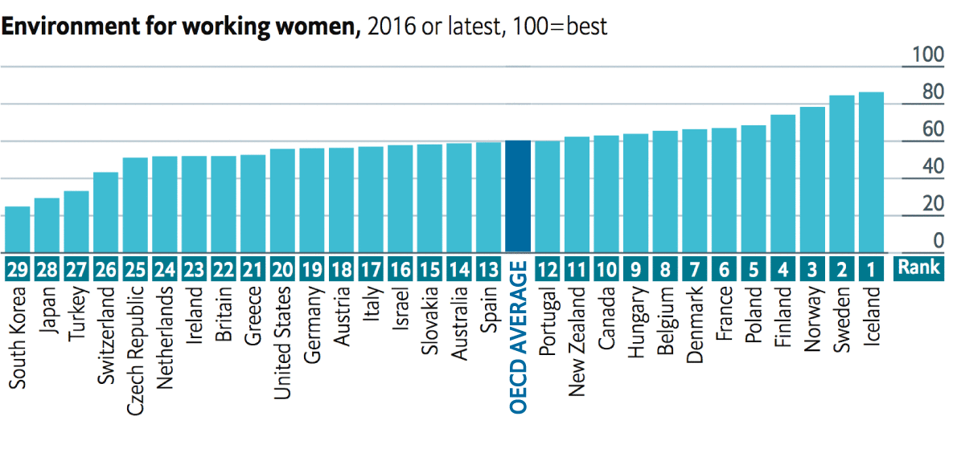
Causas “sospechosas habituales”
Discriminación por parte de los empleadores y debido a las condiciones laborales:
Horarios que dificultan la conciliación de la vida familiar y laboral
Dificultades para flexibilizar la jornada laboral
Sexismo persistente en ciertos ámbitos empresariales y políticos
Desigualdad en el reparto de tareas en la crianza de los hijos:
Importancia crucial del acceso y coste guarderías (The Economist, 2017)

Slide 19
Causas que requieren más atención
Causas sociales y biológicas podrían generar diferencias documentadas entre hombres y mujeres en:
Normas sociales y estereotipos/roles de género
Diferencias en presión social por tener éxito profesional (Sandberg, 2013)
Diferencias en ambición por ascender dentro de la empresa (Azmat and Ferrer, 2017)
→Encontramos que las diferencias en ambición afectan a una dimensión del rendimiento de los abogados que es fundamental para la promoción y para las diferencias salariales.
Aversión al riesgo (Eckel and Grossman, 2008; Croson and Gneezy et al., 2009).
“Taste for competition” (Niederle and Vesterlund, 2007)
Rendimiendo bajo alto nivel de presión (Shurchko, 2012; Azmat, Calsamiglia and Iriberri, 2016)
Predisposición a negociar salarios, etc. (Babcock and Laschever, 2003; Leibbrandt and List, 2015; Exley et al. (2016)
Notes:
Sheryl Sandberg, ejecutiva de Facebook: “As a society we put more pressure on boys to succeed” VIDEO
(¿a causa de los estereotipos y el sexismo en la educación, los medios de comunicación, los juguetes?)

Slide 20
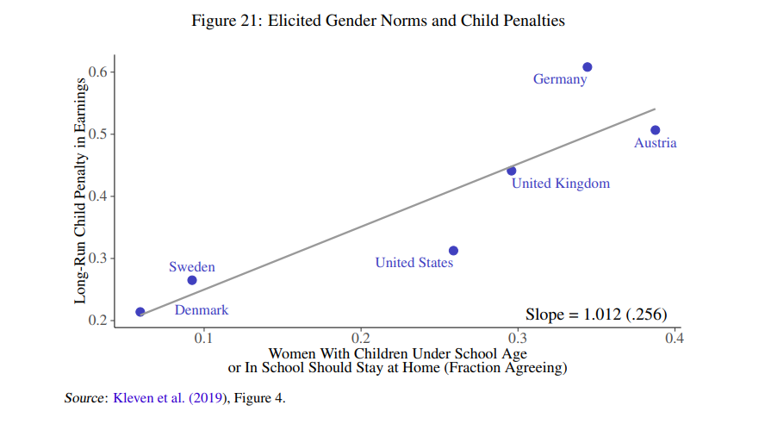
Importancia de las normas sociales:
Disminución salarial asociada a haber tenido un hijo (EJE Y)
Opinión media sobre “Women with children under school age should stay at home” (EJE X)
Fuente: Kleven, Landais, and Søgaard. 2019. "Children and Gender Inequality: Evidence from Denmark." American Economic Journal: Applied Economics, 11 (4): 181-209
20

Slide 21
Brechas acuciantes: puestos de liderazgo
JUECES:
63,2% de los nuevos jueces que en 2013 ingresaron a la carrera judicial por el turno libre eran mujeres
51% de los 5.219 jueces en activo en España son mujeres (CGPJ, 2015)
Sin embargo, sólo 10% de mujeres en el Tribunal Constitucional
ALTOS CARGOS POLÍTICOS
Alrededor del 40% de las diputadas del Parlament y en el Congreso son mujeres. Más del 50% en el País Vasco.
Sin embargo, menos del 20% de los alcaldes son mujeres y 21.5% son Presidentes de CCAA (Instituto de la Mujer, 2015)
*** En los puestos de liderazgo es donde más se observan las brechas
Notes:
http://www.inmujer.gob.es/estadisticas/consulta.do?area=8
http://www.poderjudicial.es/cgpj/es/Poder-Judicial/En-Portada/Seis-de-cada-diez-nuevos-jueces-son-mujeres

Slide 22
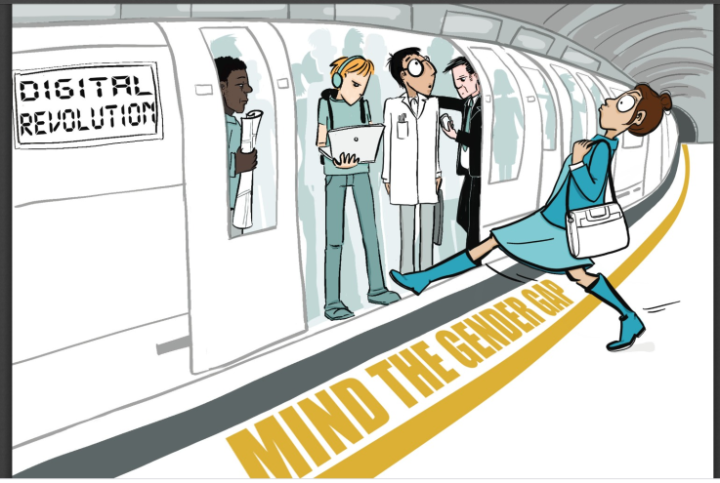
Brechas acuciantes: STEM
STEM (Science, Technology, Engineering and Mathematics): conocimientos en Ciencias, Tecnología, Ingeniería y Matemáticas
Son áreas de gran futuro y que permiten acceder a mayores salarios
Cursos y áreas de especialización (Bertrand et al., 2010)
Por ejemplo, los abogados en el área de Propiedad Intelectual en EEUU tienen salarios más altos (Azmat and Ferrer, 2017).
En EEUU sólo 24% de los trabajos en estas áreas son mujeres
En España sólo 25% de los estudiantes en ingeniería son mujeres
Cheng et al. (2017) “Padres y profesores influyen en la brecha de género en STEM”
Notes:
NEXT TIME! Read UNESCO report - https://unesdoc.unesco.org/ark:/48223/pf0000375429

Slide 23
Posibles lecciones
Si queremos reducir las diferencias, es fundamental entender a fondo las causas y ser riguroso en las interpretaciones
Los determinantes son múltiples y complejos
Van más allá de la simple discriminación por parte de empleadores
Posibles herramientas para reducir brechas en el mercado laboral:
¿Teletrabajo?
Reducir los estereotipos de género (en las escuelas, en casa y en medios de comunicación)
Meritocracia: En particular, pago según rendimiento (“Pay for performance”)
Notes:
Aprovechad las asignaturas optativas y el TFG para aplicar el mainstream economics a cuestiones del mundo real que os interesen
Janet Curry, Justin Wolfers/Niederle, Ester Duflo, Rachel Griffith, XXXX, (Pobreza, desigualdad, desarrollo económico, Great Recession, Obesity Epidemic, etc.)

Slide 24
III.-Pago por rendimiento (“Pay for performance”)
24

Slide 25
¿Cómo incentivar a los trabajadores a que se esfuercen?
Solución más común: Vincular la compensación al rendimiento
En el ámbito laboral, hay que buscar indicadores de rendimiento medibles y observables
Ej 1: Pagar una comisión por ventas
Ej 2: Dar acciones de la empresa a los directivos
Ventajas: rendimiento medido según criterios objetivos
Ej: Se sabe cuántas llamadas ha contestado un telefonista
Desventajas: i) Puede haber una asignación excesiva del riesgo al trabajador (ej: remuneración puede disminuir mucho en caso de crisis)
ii) Oportunismos de otro tipo (ej: el telefonista puede no responder las llamadas con la debida calidad)
Notes:
Ej: Carmina y otros comerciales en época de crisis. No consiguen vender publicidad.
25

Slide 26

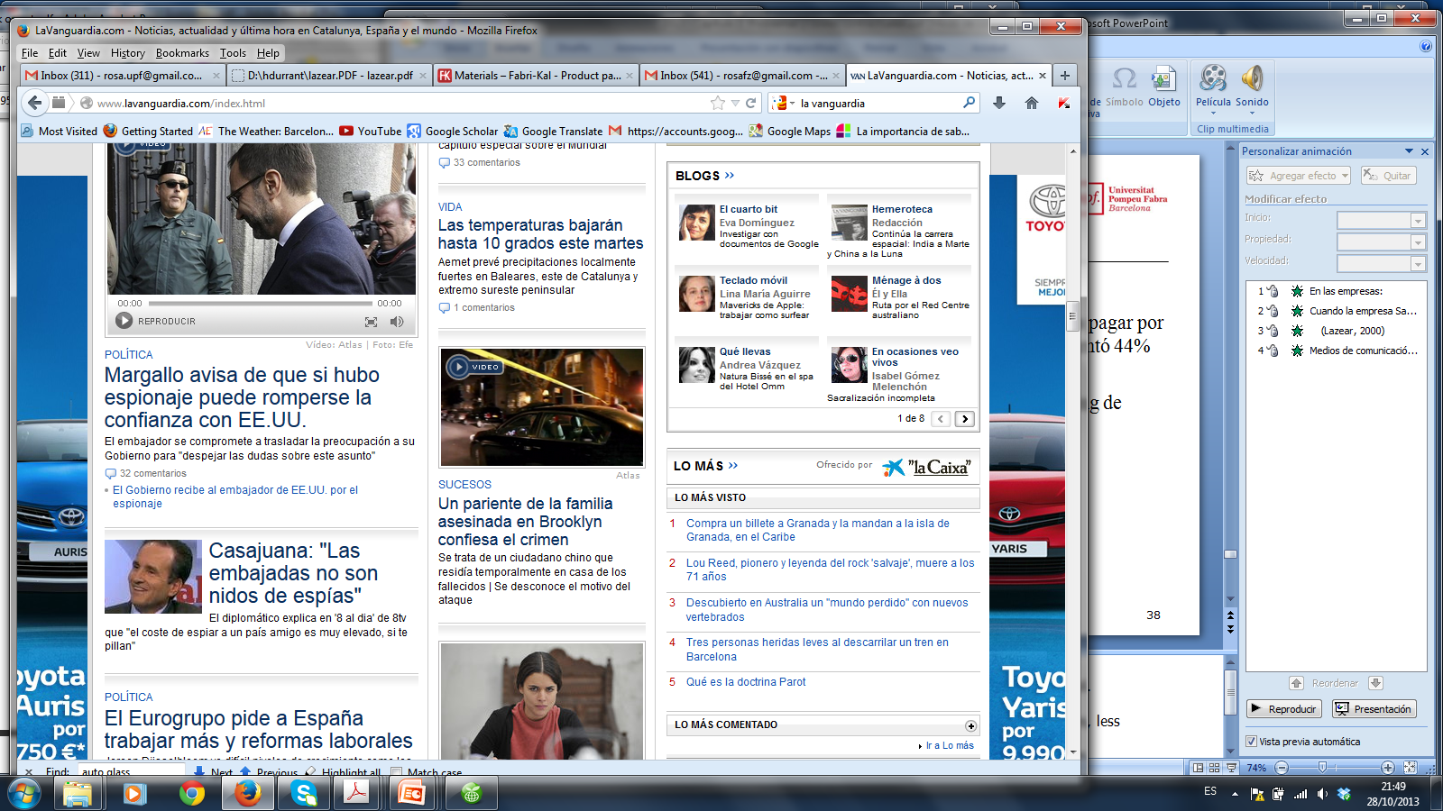
Ejemplos de indicadores de rendimiento (I)
En las empresas:
Cuando la empresa Safelite pasó de pagar por hora a pagar a sus trabajadores por cristal de coche cambiado, su productividad incrementó 44% (Lazear, 2000)
Medios de comunicación: número de lectores, ranking de noticias no leídas. ¿Posibles efectos no deseados?
Notes:
The program paid on average $55 a month (over
one-fifi fth of the average family income) for families whose children attended school.
Gneezy et al.
“The evaluation of the fifi rst years of the program shows school entry at earlier ages, less
grade repetition, better grade progression, lower drop-out rates, and higher school
reentry among drop-outs. Particularly noteworthy are the reduction of drop-out rates
during the transition from primary to secondary school, and that grade progression
occurred even with younger siblings who do not receive educational incentives
through the program.2
26

Slide 27
Ejemplos de indicadores de rendimiento (II)
En la investigación académica:
Número de publicaciones ponderadas por la calidad de la revista académica
Citaciones por otros artículos Ej: ranking de economistas más citados
https://ideas.repec.org/top/top.person.nbcites.html
https://scholar.google.es/citations?user=d_aOWCkAAAAJ
Sectores donde todavía complejo: médicos, jueces, policías
Ej: Sistemas de incentivos en los Centros de Atención Primaria (CAP) de Cataluña.
Ej: ¿Jueces? http://www.therobingroom.com/
Notes:
https://scholar.google.es/citations?user=d_aOWCkAAAAJ&hl=en
27

Slide 28

Ejemplo práctico: comerciales tarjetas de crédito
Suponed que contratáis a comerciales para que os
consigan nuevos clientes de tarjetas de crédito.
1) ¿Qué conflicto de intereses surge?
2) Les ofrecéis el siguiente contrato con comisión:
8 € por cliente conseguido si consiguen entre 51 y 70 clientes
12 € por cliente conseguido si consiguen entre 71 y 100 clientes
23 € por cliente conseguido si consiguen más de 100 clientes
¿Qué efectos no deseados pueden surgir? ¿Cómo resolverlos?
Notes:
28

Slide 29
Ejemplo práctico: comerciales tarjetas de crédito
Suponed que contratáis a comerciales para que os consigan nuevos clientes de vuestro negocio de tarjetas de crédito.
1) ¿Qué conflicto de intereses surge?
Esfuerzo del comercial vs. Beneficio de la empresa
2) ¿Soluciones para el problema de riesgo moral?
Supervisión, Garantías, Comisión vinculada a indicadores de rendimiento
Notes:
29

Slide 30
Ejemplo práctico: comerciales tarjetas de crédito
3) Les ofrecéis el siguiente contrato con comisión:
8 € por cliente conseguido si consiguen entre 51 y 70 clientes
12 € por cliente conseguido si consiguen entre 71 y 100 clientes
23 € por cliente conseguido si consiguen más de 100 clientes
¿Qué efectos no deseados pueden surgir? ¿Cómo resolverlos?
Grandes saltos en los incentivos generalmente producen un incentivo excesivo que lleva a oportunismo no deseado.
Ej: Traen a clientes poco rentables para llegar al 71
Solución: función de incentivos sin saltos
4) ¿Cómo aplicamos el concepto de pérdida residual y de salvaguardias?
El oportunismo que no conseguimos eliminar forma parte de la pérdida residual.
Ejemplo de salvaguardia: Supervisar la calidad de los clientes
Notes:
Los saltos excesivos también generan problemas en los tipos impositivos (ej: IRPF)
30

Slide 31
IV.-¿Brechas de rendimiento entre hombres y mujeres?
31

Slide 32
Discriminación y rendimiento en bufetes de abogados
Gender Gaps in Performance: Evidence from Young Lawyers
Ghazala Azmat
Science Po, Paris
Rosa Ferrer
Univ. Pompeu Fabra and BSE
JOURNAL OF POLITICAL ECONOMY, (2017)

Slide 33
1.- Motivación
La profesión de abogado atrae a muchas mujeres con alta preparación y motivación:
SIN EMBARGO brecha de salarios persistente
Median weekly earnings for lawyers 2000-2010 (Bureau of Labor Statistics, US)
33
Notes:
We observe gender gaps in career outcomes among high-skill individuals. Women are underrerepresented in top positions in the academic world but also in the medical profession, among CEOs and among lawyers which is the profession in which we will focus.
Firms do care about performance but often data is costly to gather and/or incomplete and often heterogeneous across industries and firms
This graph illustrates Median Weekly earnings all lawyers last decade
The gap is not decreasing as older and more male dominated generations retire.
Why is this figure puzzling?
33

Slide 34
1.- Motivación
Hay diferencias de género entre trabajadores altamente cualificados
Brechas de género en los salarios
Se observan los llamados “techos de cristal”: Las mujeres están infrarepresentadas entre posiciones de alto nivel
En directivos de empresas pero también en jefes de planta en hospitales y en socios de bufetes de abogados.
La atención se suele centrar en las diferencias de salario pero hay diferencias de rendimiento?
¿Permite explicar las brechas?
34
Notes:
Women underrepresented in high skilled jobs
Although women represent 49% of medical students, the % of female associate professors in medicine is only 28%
Although women represent 51.4% of what the US Bureau of Labor Statistics calls ‘Management, professional and related occupations’, they make up only 15.7% of board members, and just 3% of chief executive officers

Slide 35
En este artículo
¿Existen brechas en el rendimiento anual?
Nos centramos en abogados de EEUU en sus 10 primeros años de carrera profesional
Información detallada de características individuales y del bufete
Información sobre su rendimiento anual, sus aspiraciones a ascender y su nivel de satisfacción.
Encontramos:
Diferencias sustanciales en el rendimiento anual
Causas
Tener hijos pequeños afecta de manera diferente a mujeres y hombres.
Brecha en las aspiraciones a ser “socio” incluso entre los que no tienen hijos
Tenemos diferentes indicadores de discriminación pero no parece asociados a un menor rendimiento.
Notes:
Performance difficult to observe or measure. However…
Not for a specific region or school. Representative sample
We can explore what is generating differences in performance. The last two are going
Presence of young children in the household affects the performance of men and women differentially

Slide 36
Medidas de rendimiento:
1) Horas facturadas
Una gran mayoría de bufetes miden las “billable hours.”
Este método determina los ingresos de los bufetes y permite evaluar y recompensar (mediante “bonus”) a los abogados de los bufetes.
Horas facturadas diferentes de horas trabajadas.
2) Generación de ingresos por atraer nuevos clientes
Cantidad anual en nuevos clientes atraída por el abogado
Mide la calidad del servicio: los abogados de buena calidad serán recomendados en el futuro
Particularmente relevante para ascender a socio del bufete.
Junto con horas facturadas son los criterios más usados para evaluar el rendimiento de los abogados (Heinz et al., 2005; Altman Weil, 2010).
36
Notes:
Introducidas en 1950-60. Herramienta persistente a pesar de las críticas
En 2006:
Tarifa mediana por hora para un abogado junior: $200 por hora
Horas facturadas medianas: 1704 al año
Exceptions of “billable hours”: personal injury cases.
If you were a lawyer working on a case….
Time tracking software
Naturally, there is a concern about lawyers overreporting the number of hours devoted to a case. Partners’ surveillance, competition between law firms, clients` participation constraints and professional rules reduces the possibilities to overbill.
Typically bonuses directly linked to achieving a target number of hours billed
36

Slide 37
La abogacía en EEUU
Los servicios legales suponen un 1.5% del PIB ($225 billion)
Gran expansión de la profesión en los años 1980 que atrajo a un gran número de mujeres.
50% de graduados en derecho.
43 % de los abogados junior y 20 percent de los socios
Supone una alta inversión en capital humano:
Estudiar en un “Law school” es costoso: sólo en matrícula más de $50 000 anuales
Notes:
Law graduates: Compared with only 22 percent in 1980 (add back when longer presentation)
IN EUROPE: Title Lawyers in the US
It is a profession that attracts a large number of women. This is the case since the 1980s
only 19 percent of partners
We don’t observe differences in human capital. What is puzzling is why are there gaps in career outcomes.
37

Slide 38
2.- Datos: “After the JD Study”
Grupo representativo del los abogados que pasaron el “bar exam” el mismo año (2000).
Nos centramos en abogados en bufetes y que facturan horas
Notes:
***For law school 597 observations for male lawyers and 392 for female
For undergrad, 662 observations for male lawyers and 435 for female
We see no difference in the number of years in the firm, in the age or in the size of the firm but a clear difference in hours of work and hours billed
In the regression there are 11 categories for size workplace
Young lawyers work 52 hours per week and bill 35 hours on average. If we assume 50 weeks per year

Slide 39
3.1 Brecha en horas facturadas
 | Hours Billed |  |  | Target of Hours to Bill
 | [1] | [2] |  | [4] | [5]
Female | -0.153*** | -0.105*** |  | -0.081 | -0.0562
 | [0.0329] | [0.0315] |  | [0.0502] | [0.0462]
Constant | 1.842*** | 0.666 |  | 1.566*** | 1.439**
 | [0.0205] | [0.477] |  | [0.0317] | [0.696]
Firm Controls | No | Yes |  | No | Yes
Region Fixed Effects | Yes | Yes |  | Yes | Yes
Individual Controls | No | Yes |  | No | Yes
Observations | 1039 | 1014 |  | 803 | 800
R-squared | 0.021 | 0.3 |  | 0.003 | 0.319
En media, econtramos que los abogados facturan 150 hours (10%) más que las abogadas
39
Notes:
***We lose some observations in hours_expected to bill BUT
When restricting column 3 to only those for which we observe hours expected to bill, we obtain the same coefficient for female and same significance.
In the paper we also have these regressions including the ability measures. Similar results for both hrs and exp_hrs

Slide 40
3.1 Brecha en horas facturadas
Female
Male
En media, encontramos que los abogados facturan 150 hours (10%) más que las abogadas
40
Notes:
***We lose some observations in hours_expected to bill BUT
When restricting column 3 to only those for which we observe hours expected to bill, we obtain the same coefficient for female and same significance.
In the paper we also have these regressions including the ability measures. Similar results for both hrs and exp_hrs

Slide 41
3.2 Brecha en facturación por nuevos clientes
En media encontramos que los abogados atraen $30 000 más en nueva facturación que las abogadas
41
Notes:
Men bring twice as much client revenue. Again this is not driven by performance in college
New client revenue is in $100 000, so women bring $30 000 less

Slide 42
3.2 Brecha en facturación por nuevos clientes
En media encontramos que los abogados atraen $30 000 más en nueva facturación que las abogadas
42
Notes:
Men bring twice as much client revenue. Again this is not driven by performance in college
New client revenue is in $100 000, so women bring $30 000 less

Slide 43
3.3¿Qué explica la brecha en rendimiento?
1) ¿Discriminación por parte del bufete?
No encontramos diferencias en la carga de trabajo [TABLE]
No encontramos diferencias en horas descontadas por los socios [TABLE]
No encontramos que las mujeres tengan tareas menos motivadoras ni que interactúen menos con los clientes.
Sí hay mujeres que declaran haber sufrido discriminación, PERO no tiene un rendimiento significativamente inferior.
Percepción de discriminación por raza, sexo, religion | Hombres (%) | Mujeres (%)
Comentarios despectivos | 0.06 | 0.19
No conseguir la asignación de un caso | 0.06 | 0.13
Que un cliente pida otro abogado | 0.07 | 0.10
43
Notes:
Here we explore whether women might be performing differently due to discrimination. Later we’ll explore whether same performance may not be leading to same salary.
The temptation is to associate the unexplained part of the gap to discrimination... but there may be an omitted variable problem
We do not observe men being more likely to receive the more desirable tasks
The likelihood of being constrained is the same for men and women at the different points in the hours billed distribution

Slide 44
3.3 ¿Qué explica la brecha en rendimiento?
2) Maternidad vs. paternidad
Las mujeres con niños < 4 años facturan 160 horas menos [TABLE]
Paternidad no afecta a la facturación de los hombres
No afecta a la creación de nuevos clientes.
44
Notes:
Here we explore whether women might be performing differently due to discrimination. Later we’ll explore whether same performance may not be leading to same salary.
The temptation is to associate the unexplained part of the gap to discrimination... but there may be an omitted variable problem
We do not observe men being more likely to receive the more desirable tasks
The likelihood of being constrained is the same for men and women at the different points in the hours billed distribution

Slide 45
3.3 ¿Qué explica la brecha en rendimiento?
3) ¿Diferencias en preferencias o comportamiento
La brecha en creación de clientes se puede relacionar con:
Una brecha en aspiraciones a ascender
También efectos significativos pero pequeños en:
Diferencias de género en la forma de facturar[TABLE]
Diferencias de género en networking [TABLE]
Diferencias de género en el área de especialización [TABLE]
45
Notes:
Little evidence on what are the actual implications of differences in preferences.

Slide 46
Aspiraciones a ser socio del bufete
Predecimos estas aspiraciones de 2007 usando respuestas de 2002 a: 1) “How much longer would you like to stay with current employer?” 2) “How satisfied are you with the decision to become a lawyer?”
46
Notes:
We use predicted aspirations using information from 2002.
Assumption: unobservables affecting current performance are uncorrelated with respondents answers five years earlier.
We are aware that this strategy has its limitations.

Slide 47
Efecto de aspiraciones en horas facturadas
 | Hours Billed
 | [1] | [2] | [3] | [4]
Female | -0.0848** | -0.0967*** | -0.0731** | -0.0934**
 | [0.0344] | [0.0369] | [0.0365] | [0.0403]
Long-run Aspirations | 0.0224*** | 0.0214***
 | [0.00504] | [0.00563]
Predicted Long-run Aspirations |  |  | 0.0292*** | 0.0233**
 |  |  | [0.00895] | [0.0111]
 |  | [0.0178] |  | [0.0184]
Constant | 0.509 | 0.982* | 0.382 | 0.573
 | [0.500] | [0.521] | [0.507] | [0.520]
Individual Controls | Yes | Yes | Yes | Yes
Firm Controls | Yes | Yes | Yes | Yes
Education Controls | Yes | Yes | Yes | Yes
Region Fixed Effects | Yes | Yes | Yes | Yes
Areas of Law | No | Yes | No | Yes
Controls from Table X | No | Yes | No | Yes
Observations | 617 | 558 | 616 | 558
47
Notes:
Aspirations do not explain the gap fully, but more importantly, when we use the IV no longer significant

Slide 48
Efectos de aspiraciones
 | Client Revenue
 | [1] | [2] | [3] | [4]
Female | -0.146 | -0.201 | -0.0271 | -0.0719
 | [0.129] | [0.150] | [0.140] | [0.166]
Long-run Aspirations | 0.0662*** | 0.0562**
 | [0.0190] | [0.0229]
Predicted Long-run Aspirations |  |  | 0.135*** | 0.132***
 |  |  | [0.0343] | [0.0455]
 |  | [0.0723] |  | [0.0757]
Constant | -0.927 | -1.631 | -1.819 | -2.452
 | [1.883] | [2.117] | [1.940] | [2.138]
Individual Controls | Yes | Yes | Yes | Yes
Firm Controls | Yes | Yes | Yes | Yes
Education Controls | Yes | Yes | Yes | Yes
Region Fixed Effects | Yes | Yes | Yes | Yes
Areas of Law | No | Yes | No | Yes
Controls from Table X | No | Yes | No | Yes
Observations | 617 | 558 | 616 | 558
48
Notes:
F-test (null hyp: excluded intrument is irrelevant in the first stage equation)
Recall that child-rearing was not able to explain performance differences in client revenue

Slide 49
4.- Rendimiento y brecha en salarios
La diferencia de género en salario es de $17 000.
Las características de los individuos y el bufete explican el 40%
Características individuales: raza, estado civil, años en la empresa....
Características del bufete: tamaño del bufete
Sin utilizar las medidas de rendimiento no somos capaces de explicar el resto.
Diferencias en rendimiento ayudan a explicar un parte considerable de la brecha salarial.
Notes:
The temptation is to associate the unexplained part of the gap to discrimination... but there may be an omitted variable problem

Slide 50
Salarios

Slide 51
Otras hipótesis
No hay selección de las mujeres más cualificadas fuera del sector privado [TABLE]
Areas de especialización
Notes:
Most law firms bill hours but public jobs don’t

Slide 52
Areas de especialización (I)
Observamos que hay segregación por género en 6 de 27 areas de especialización
FEMALE MALE
Proporción de abogados trabajando más de 50% de su tiempo en estas áreas
52
Notes:
27 different possible areas of law. Men are overrepresented in only in Criminal Law and Intellectual property while women are overrepresented in family, wills and trusts, Administrative law and employment law-management side. Female lawyers underepresented in IP because having an engineering degree is a standard requirement.

Slide 53
Areas of specialization (II)
Incluir las áreas de especialización no afecta a nuestros resultados sobre rendimiento.
Notes:
Areas of law do not seem to be the driving force of the effect of performance. They also do not seem to be the determinant of the gender gap in performance

Slide 54
Conclusiones de Azmat and Ferrer (2017)
Las diferencias en el rendimiento anual permiten explicar las brechas de salario
Tener niños pequeños afecta de forma diferente a hombres y mujeres
La brecha en aspiraciones a ser socio tiene un papel fundamental
Esta brecha explica las diferencias en creación de nuevos clientes.
No encontramos que las brechas salariales y de rendimiento sean causa de posible discriminación por empresa o clientes.
Sin embargo, la brecha en aspiraciones y en el efecto de tener hijos pequeños está muy relacionada con el arraigo de roles tradicionales entre hombres y mujeres
Pagar en función del rendimiento:
No necesariamente eliminará las brechas salariales.
PERO, puede reducir las posibilidades de discriminación e incrementar los incentivos a contratar mujeres.
Notes:
In the US anti-discrimination rules are highly enforced
The key determinants of the gender gaps in performance (child-rearing and career aspirations) are associated to gender roles. Thus, any policy aiming to reduce gender gaps takes under account these existing roles
In professions with objective measure of performance perhaps less room for discrimination?
Reduce the burden of child-rearing and increase female aspirations.
Differences in aspirations could be due to some kind of subtle ways of discrimination, for instance due to the existence of different gender roles in society.

Slide 55
¿Qué aportan los métodos cuantitativos?
1) Permiten objetivizar el análisis:
Ej: Dos partes pueden discrepar sobre las causas subyacente del “techo de cristal” pero ambas estarán interesadas en medirlo y ver sus causas directas.
2) Permiten distinguir entre múltiples posibles explicaciones
3) Desmontan teorías anecdóticas curiosas pero sin impacto sustancial
Ej: En nuestros datos, las mujeres declaran un 9.9% más que los hombres los motivos de salud como dificultad para facturar más horas
Pero vemos que los motivos de salud no explican de forma relevante las diferencias en rendimiento.
Notes:
Ej: teorías anecdóticas

Slide 56

¿Qué aportan los métodos cuantitativos?
4) Con buenos datos y buen diseño del análisis podemos distinguir correlación de causalidad:
Ej: La discriminación laboral implica techo de cristal
PERO el techo de cristal no necesariamente implica que haya discriminación laboral
*** Puede haber otras causas subyacentes que también requieren atención
Notes:
Ej: correlación causalidad –
Los datos aportan luz

Slide 57
Algunas autoras femeninas en Economía
Hay una larga lista de mujeres en “mainstream economics” haciendo trabajos en temas sociales y con herramientas muy variadas
Gender Economics
Marianne Bertrand, U. Chicago; Claudia Goldin, Harvard; Libertad González, UPF (using Labor Economics)
Muriel Niederle, Stanford; Lise Vesterlund, Pittsburgh; Nagore Iriberri, U. País Vasco (using experiments)
Libertad González (Universitat Pompeu Fabra and Barcelona GSE)
Poverty
Esther Duflo, MIT (poverty in in developing countries)
Janet Curry, Princeton (poverty in developed countries)
Health, Education Economics and others
Rachel Griffith, Manchester (obesity crisis)
Marta Reynal, UPF (civil conflicts)
Caterina Calsamiglia, UPF (school quality)
Mar Reguant, Northwestern; Natalia Fabra, UC3M (energy and environmental economics)
Notes:
***No utilicéis para vuestros trabajos lo primero que os encontréis.
El mundo académico es muy meritocrático.
Aprovechad las asignaturas optativas y el TFG para aplicar el mainstream economics a cuestiones del mundo real que os interesen
Janet Curry, Justin Wolfers/Niederle, Ester Duflo, Rachel Griffith, XXXX, (Pobreza, desigualdad, desarrollo económico, Great Recession, Obesity Epidemic, etc.)

Slide 58
Por favor, buscad fuentes fiables y de calidad para vuestros trabajos (ej: publicados en revistas académicas prestigiosas o de investigadores con reconocidos méritos)
58
Notes:
Ej: universidades prestigiosas

Slide 59
Moltes gràcies!
59

Slide 60
Discriminación por parte del bufete
¿Qué dificultades encontraste para alcanazar tu objetivo de horas facturadas?
[BACK]
60
Notes:
It could be that senior lawyers assign less challenging or motivating jobs.
We already saw that there was no difference in hours expected to bill. We also don’t find women’s assignments to be more bureacratic or less challenging
No difference.
60

Slide 61
Performance controlling for ability
[BACK]
61

Slide 62
Differences in assignments
[BACK]
We also do not find women and me being constrained at different ranges of the hours billed distribution
62
Notes:
This question is not directly related to new client revenue but it could capture some unobserved discrimination by the employer. No effect found though.
62

Slide 63
Partner discounted hours
[BACK]
63

Slide 64
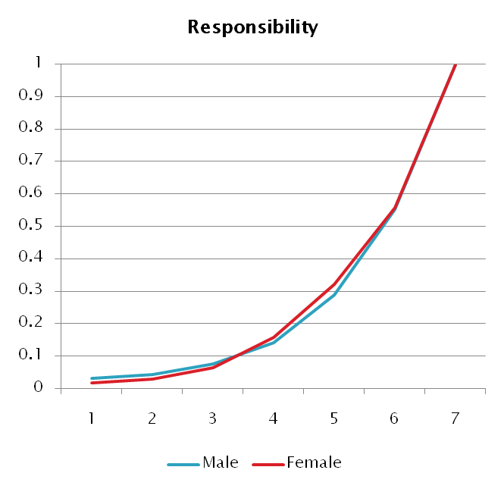
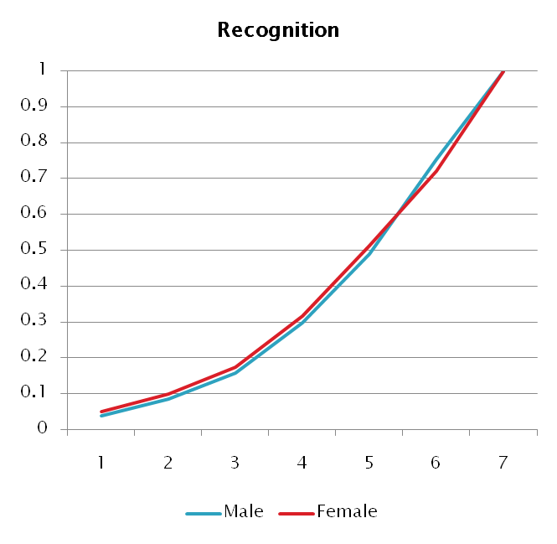
Satisfaction levels
[BACK]
No evidence of explicit discrimination
No significant gender differences in satisfaction level over responsibility level and opportunities for advancement
64

Slide 65
Satisfaction levels
How satisfied are you with each of the following aspects of your current position? | Men | Female | T-test
Level of responsability | 5.827397 | 5.846791 | -0.2336
Recognition you receive for your work | 5.110807 | 5.110429 | 0.0037
Substantive area of your work | 5.427012 | 5.566802 | -1.5828
Tasks you perform | 5.226415 | 5.29697 | -0.8573
Opportunities for advancement | 4.982684 | 4.884454 | 0.9163
Method by which compensation is determined | 4.855756 | 4.628866 | 2.0629
Control over the amount of work you do | 4.892224 | 4.793878 | 0.9086
Intellectual challenge | 5.496644 | 5.777547 | -3.4950
Amount of travel required | 5.378723 | 5.531453 | -1.7336
Diversity of the workplace | 4.591988 | 4.309677 | 2.6336
Performance evaluation process | 4.31459 | 4.185355 | 1.1553
Value of your work to society | 4.27223 | 4.283644 | -0.1099
Job security | 5.246914 | 5.254582 | -0.0826
[BACK]
No evidence of explicit discrimination
No significant gender differences in satisfaction level over responsibility level and opportunities for advancement
65

Slide 66
Child-rearing effect
[BACK]
66

Slide 67
Different billing behavior (II)
The effect of being “Less likely to bill” is not different for women
[BACK]
67
Notes:
Differences in risk aversion. Men are less empathic and less assertive.
We do not find that networking behavior or areas of specialization affects explains the gap
67

Slide 68
Networking behavior
[BACK]
68

Slide 69
Areas of specialization (II)
Although there is some gender segregation, areas of law do not have a considerable effect on performance.
[BACK]
69
Notes:
Areas of law do not seem to be the driving force of the effect of performance. They also do not seem to be the determinant of the gender gap in performance
69

Slide 70
Selection into billing hours
There is no selection of more able women into jobs that do not bill hours (e.g., public jobs)
[BACK]
70

Slide 71
Basic regressions
71
Notes:
Gender gap of 25 log points. Individual and firm charactertics help explain 50% of the gap
71

Slide 72
Regressions (different samples)
72

Slide 73
Education control and ability
73

Slide 74
Differences in returns per unit of performance?
No sign of explicit discrimination: Female lawyers do not appear to earn less per unit of performance
74
Notes:
74

Slide 75
Density hours billed
Female
Male
75
Notes:
75

